Slide 1
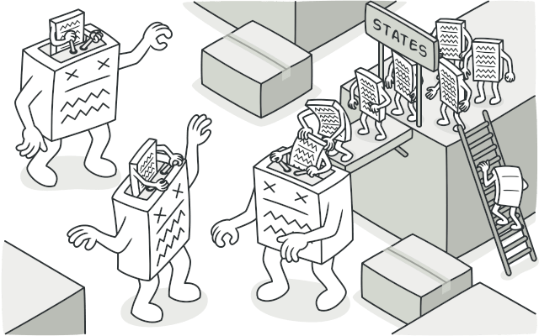
STATE PATTERN

Slide 2
State pattern là gì?
State Pattern là một trong những Pattern thuộc nhóm hành vi (Behavior Pattern).
Nó cho phép một đối tượng thay đổi hành vi của nó khi trạng thái nội bộ của nó thay đổi. Đối tượng sẽ xuất hiện để thay đổi lớp của nó.

Slide 3
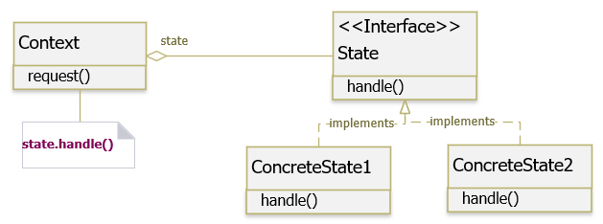
Cấu trúc
Notes:
Trong đó:
Context: được sử dụng bởi Client. Client không truy cập trực tiếp đến State của đối tượng. Lớp Context này chứa thông tin của ConcreteState object, cho hành vi nào tương ứng với trạng thái nào hiện đang được thực hiện.
State: là một interface hoặc abstract class xác định các đặc tính cơ bản của tất cả các đối tượng ConcreteState. Chúng sẽ được sử dụng bởi đối tượng Context để truy cập chức năng có thể thay đổi.
ConcreteState: cài đặt các phương thức của State. Mỗi ConcreteState có thể thực hiện logic và hành vi của riêng nó tùy thuộc vào Context.
Một vài điểm cần ghi nhớ khi áp dụng pattern này:
Một đối tượng nên thay đổi hành vi của nó khi trạng thái bên trong của nó thay đổi.
Mỗi State nên được xác định độc lập.
Thêm các trạng thái mới sẽ không làm ảnh hưởng đến các trạng thái hoặc chức năng khác.

Slide 4
Cách triển khai
Quyết định xem class nào sẽ hoạt động như là context
Khai báo state interface
Với mỗi state thực tế, tạo một lớp dẫn xuất từ state interface. Sau đó đi qua các phương thức của context và trích xuất tất cả các code liên quan đến state đó vào lớp mới tạo.
Trong context class, thêm một trường tham chiếu kiểu state interface và một phương thức Setter cho phép override giá trị của trường đó.

Slide 5
Cách triển khai
Xem lại phương thức của context và thay thế các state trống bằng cách gọi đến các phương thức của state object.
Để chuyển trạng thái của context, tạo một instance của một trong các state class và chuyển nó vào trong context. Bạn có thể thực hiện việc này trong chính context đó hoặc ở các trạng thái khác nhau, hoặc trong client. Bất cứ nơi nào điều này được thực hiện, class trở nên phụ thuộc vào lớp trạng thái cụ thể mà nó khởi tạo

Slide 6
Khi nào thì sử dụng State?
Khi hành vi của đối tượng phụ thuộc vào trạng thái của nó và nó phải có khả năng thay đổi hành vi của nó lúc run-time theo trạng thái mới.
Khi nhiều điều kiện phức tạp buộc đối tượng phụ thuộc vào trạng thái của nó.

Slide 7
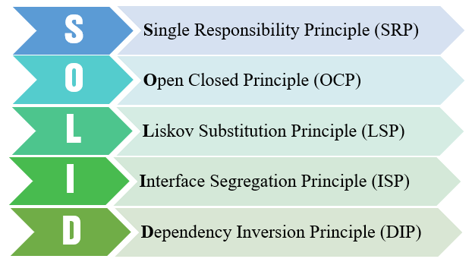
Lợi ích khi sử dụng State
Notes:
SRP: tách biệt mỗi State tương ứng với 1 class riêng biệt.
OCP: chúng ta có thể thêm một State mới mà không ảnh hưởng đến State khác hay Context hiện có.

Slide 8
Lợi ích khi sử dụng State
Giữ hành vi cụ thể tương ứng với trạng thái.
Giúp chuyển trạng thái một cách rõ ràng.

Slide 9
Mối quan hệ với những mẫu khác
Bridge, State và Strategy (và ở một mức độ nào đó của Adapter) có cấu trúc rất giống nhau. Tất cả các mẫu này đều dựa trên composition, tức là ủy thác công việc cho các đối tượng khác. Tuy nhiên, chúng lại giải quyết các vấn đề khác nhau
State được xem như là một phần mở rộng của Strategy. Strategy làm cho các đối tượng này hoàn toàn độc lập và không biết về nhau, State không hạn chế sự phụ thuộc giữa các concrete state, cho phép chúng thay đổi state theo ngữ cảnh mong muốn

